Slide 1
TRUECHIP
Bộ xác thực phần cứng
dựa trên RO-PUF
Kiến trúc, FPGA, giao thức, kiểm chứng và hardening ASIC SKY130A
BÁO CÁO TOÀN DIỆN • 2026
Nhóm dự thi: ____________________
Đơn vị: _________________________
Notes:
Mở đầu ngắn: TrueChip là prototype xác thực thiết bị bằng phần cứng. Phần trình bày tách rõ kết quả đã đo, kết quả đang còn lỗi và hướng hoàn thiện.

Slide 2
TRUECHIP 2026
Tóm tắt sản phẩm
TrueChip nhận challenge qua UART, kiểm tra khung và CRC, điều khiển AES-128, rồi trả response gắn với định danh phần cứng.
Prototype FPGA
Đường xác thực
Đích ASIC
Cyclone V, clock 50 MHz, UART 115200 8N1. RTL gồm 12 mô-đun Verilog và khoảng 2.274 dòng mã.
Protocol V2, FIFO 8 lệnh, Auth FSM, nonce 128 bit, replay history, cooldown và AES-128 tuần tự.
Hardening lõi bảo mật số trên SKY130A. DRC, LVS, XOR và timing signoff có kết quả; antenna và ERC còn giới hạn.
Kết quả nổi bật
Mô phỏng RTL: 7/7 nhóm test PASS. Video board: UART positive 4/4, negative 20/20. Kiểm thử challenge trên board còn FAIL ở rate limit. Run ASIC chọn: run_5.
TrueChip • Prototype xác thực phần cứng
02
Notes:
Không trình bày TrueChip như sản phẩm thương mại. Đây là prototype có đường kiểm chứng FPGA và một hardening target ASIC.

Slide 3
BỐI CẢNH
Bài toán và mô hình đe dọa
Thiết bị cần chứng minh danh tính mà không phụ thuộc vào một khóa dùng chung cho toàn bộ lô.
Nguy cơ giao thức
Rủi ro khóa
Nghe và sửa gói UART, gửi gói sai CRC, phát lại nonce đã dùng và đưa lệnh không hợp lệ.
Khóa cố định bị trích xuất có thể làm suy yếu toàn bộ thiết bị dùng chung cấu hình.
PUF có nhiễu
Ngoài phạm vi hiện tại
Đáp ứng RO-PUF thay đổi theo khởi động, điện áp và nhiệt độ nên cần đặc trưng hóa và hiệu chỉnh lỗi.
Side-channel, fault injection, trích xuất bitstream, chứng nhận silicon và đánh giá tấn công vật lý.
TrueChip • Prototype xác thực phần cứng
03
Notes:
Mô hình đe dọa hiện tại tập trung vào giao thức số và quản lý nonce. Không dùng slide này để tuyên bố chống mọi tấn công vật lý.

Slide 4
TRUECHIP 2026
Mục tiêu và phạm vi
01
Hiện thực RTL
UART, parser/CRC16, FIFO, Auth FSM, AES-128 và RO-PUF proof of concept.
02
Kiểm chứng theo khối
AES known-answer, CRC đúng/sai, GET_ID, CHALLENGE, replay và rate limit.
03
Demo đầu cuối
Ghi danh, kết nối Web Serial, challenge-response và kết quả xác thực trên máy chủ.
04
Hardening ASIC
Đưa lõi bảo mật số qua OpenLane SKY130A và công bố rõ signoff cùng giới hạn.
TrueChip • Prototype xác thực phần cứng
04
Notes:
Phạm vi baseline chưa gồm NFC, secure sketch hoặc ECC, AES-CMAC, pad ring và một chip PUF ASIC hoàn chỉnh.

Slide 5
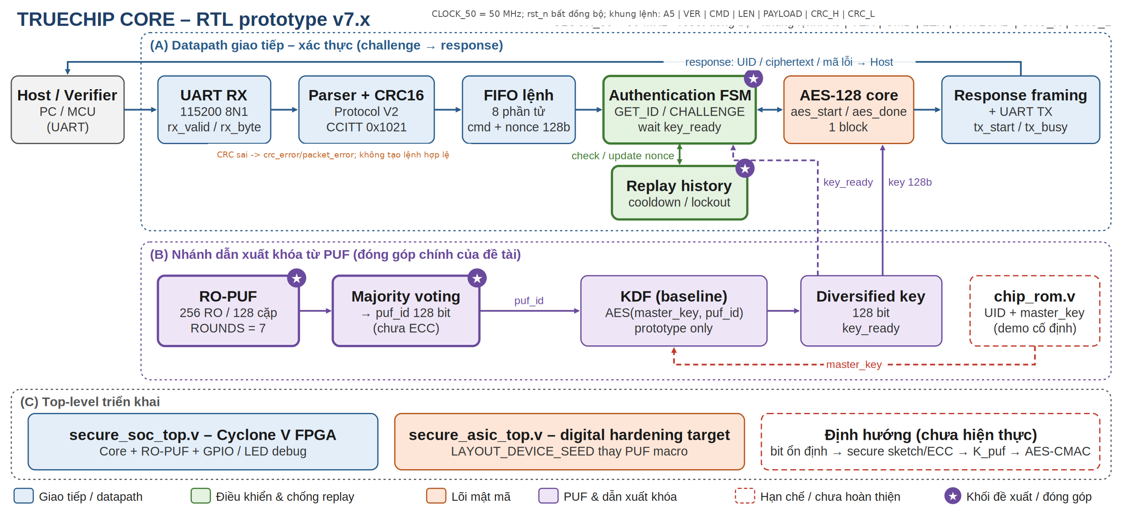
TRUECHIP 2026
Kiến trúc tổng thể
Đường chính: UART RX → parser/CRC → FIFO → Auth FSM → AES-128 → UART TX. Nhánh PUF cung cấp định danh và vật liệu dẫn xuất khóa.
TrueChip • Prototype xác thực phần cứng
05
Notes:
Giải thích từ trái sang phải. Nhấn mạnh hai top-level: secure_soc_top cho FPGA và secure_asic_top cho hardening lõi số.

Slide 6
KIẾN TRÚC
Các khối RTL và giao diện
01
02
03
04
UART RX/TX
Parser + CRC
FIFO + Auth FSM
AES + RO-PUF
50 MHz
115200 8N1
rx_valid / tx_busy
A5 | VER | CMD | LEN
CRC16-CCITT
crc_error / packet_error
8 lệnh
nonce 128 bit
replay / cooldown
AES-128 một block
256 RO / 128 cặp
ROUNDS = 7
Top-level FPGA: secure_soc_top | Hardening target: secure_asic_top
TrueChip • Prototype xác thực phần cứng
06
Notes:
Khối RO-PUF trong FPGA là proof of concept. secure_asic_top dùng seed hằng số và không chứa RO-PUF vật lý.

Slide 7
TRUECHIP 2026
Protocol V2 và luồng challenge-response
A5
01
CMD
LEN
PAYLOAD
CRC_H
CRC_L
MAGIC
VER
LỆNH
ĐỘ DÀI
0…N BYTE
CRC
CRC
Kiểm tra khung
CRC16-CCITT
Parser chỉ tạo command pulse khi magic, version, độ dài và CRC hợp lệ.
Đa thức 0x1021, giá trị khởi tạo 0xFFFF. Gói sai bị loại trước Auth FSM.
Xử lý nonce
Response
Nonce mới đi vào AES. Nonce lặp phải trả STATUS_REPLAY; yêu cầu quá sớm phải trả STATUS_RATE_LIMIT.
Bản hiện tại trả AES ciphertext; response chưa có CRC riêng.
TrueChip • Prototype xác thực phần cứng
07
Notes:
Đây là mô tả giao thức trong RTL và testbench. Response dùng AES ciphertext để đối chiếu, nhưng CRC response vẫn hữu ích để phân biệt lỗi truyền với giả mạo.

Slide 8
TRUECHIP 2026
PUF và đường dẫn khóa
Baseline FPGA
RO-PUF
raw response
›
Majority voting
puf_id
›
AES(master_key, puf_id)
diversified_key
›
AES response
Giới hạn hiện tại
master_key vẫn là hằng số trong chip_rom.v. Raw PUF chưa có secure sketch/ECC và chưa đủ ổn định để dùng trực tiếp làm khóa sản phẩm. Đường phát triển: chọn bit ổn định, enrollment mask hoặc fuzzy extractor, OTP/eFuse và AES-CMAC bao phủ metadata.
TrueChip • Prototype xác thực phần cứng
08
Notes:
Không hiển thị diversified_key. UID và nonce là dữ liệu công khai; khóa dẫn xuất mới là dữ liệu nhạy cảm.

Slide 9
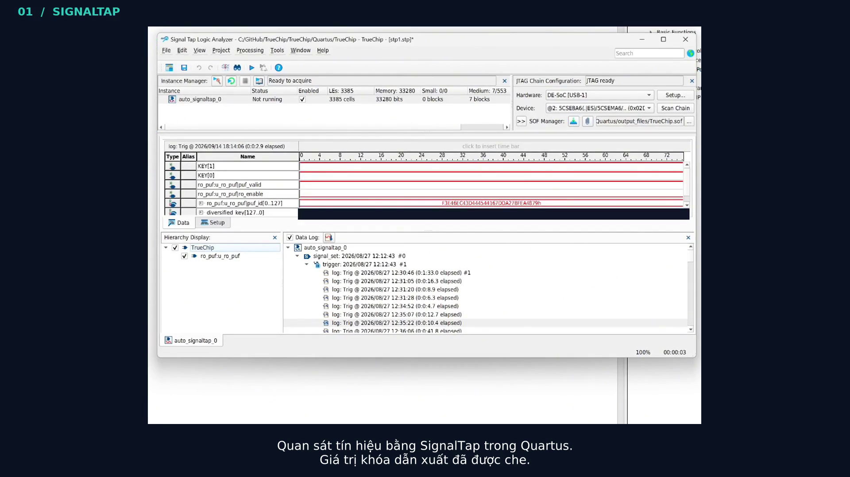
MINH CHỨNG
Quan sát FPGA bằng SignalTap
Điều quan sát được
JTAG sẵn sàng
Cửa sổ SignalTap nhận diện chuỗi JTAG và trạng thái acquisition.
Tín hiệu PUF
puf_valid, ro_enable và puf_id xuất hiện trong bản ghi.
Bảo vệ dữ liệu
Giá trị diversified_key đã được che trước khi công bố.
TrueChip • Prototype xác thực phần cứng
09
Notes:
Cảnh quay hiển thị nhãn phần cứng DE-SoC và thiết bị bắt đầu bằng 5CSEBA6. Không tự gọi đây là DE10-Standard nếu chưa đối chiếu board cụ thể.

Slide 10
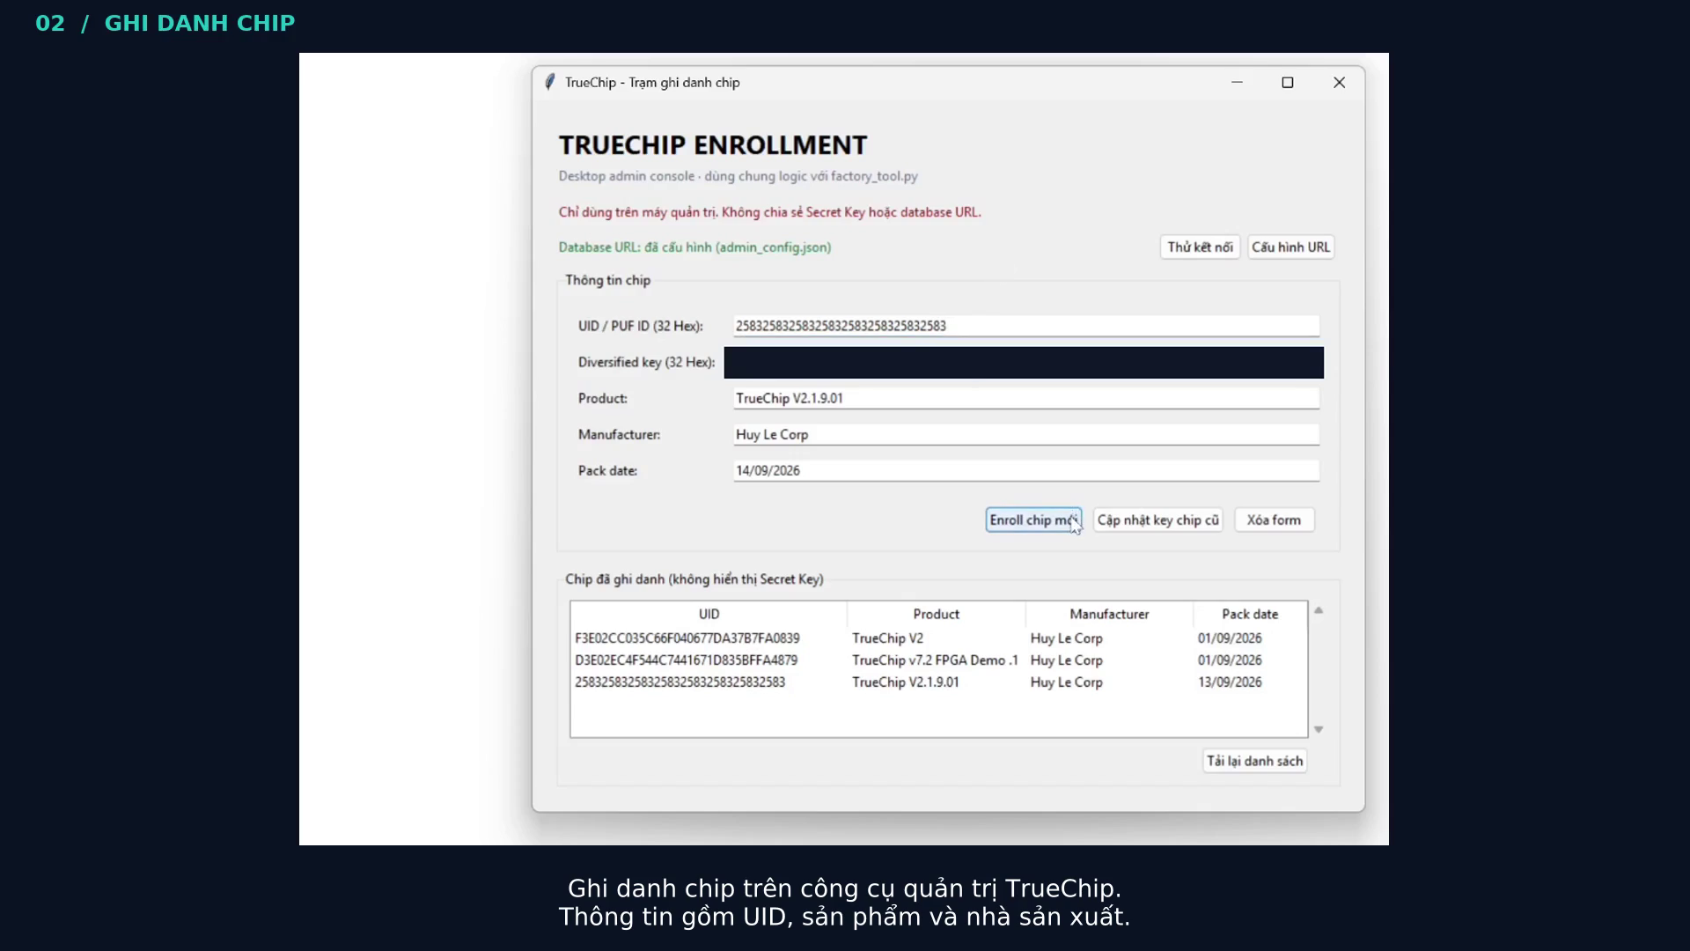
TRUECHIP 2026
Ghi danh chip
Dữ liệu ghi danh
UID/PUF ID, sản phẩm, nhà sản xuất và ngày đóng gói.
Vai trò quản trị
Công cụ dùng cho máy quản trị và lưu bản ghi phục vụ máy chủ xác thực.
Quy tắc công bố
Secret Key và database URL không xuất hiện trong slide hoặc video công khai.
TrueChip • Prototype xác thực phần cứng
10
Notes:
Ghi danh liên kết UID với thông tin sản phẩm. Không đọc hoặc trình chiếu khóa thật trong phần thuyết trình.

Slide 11
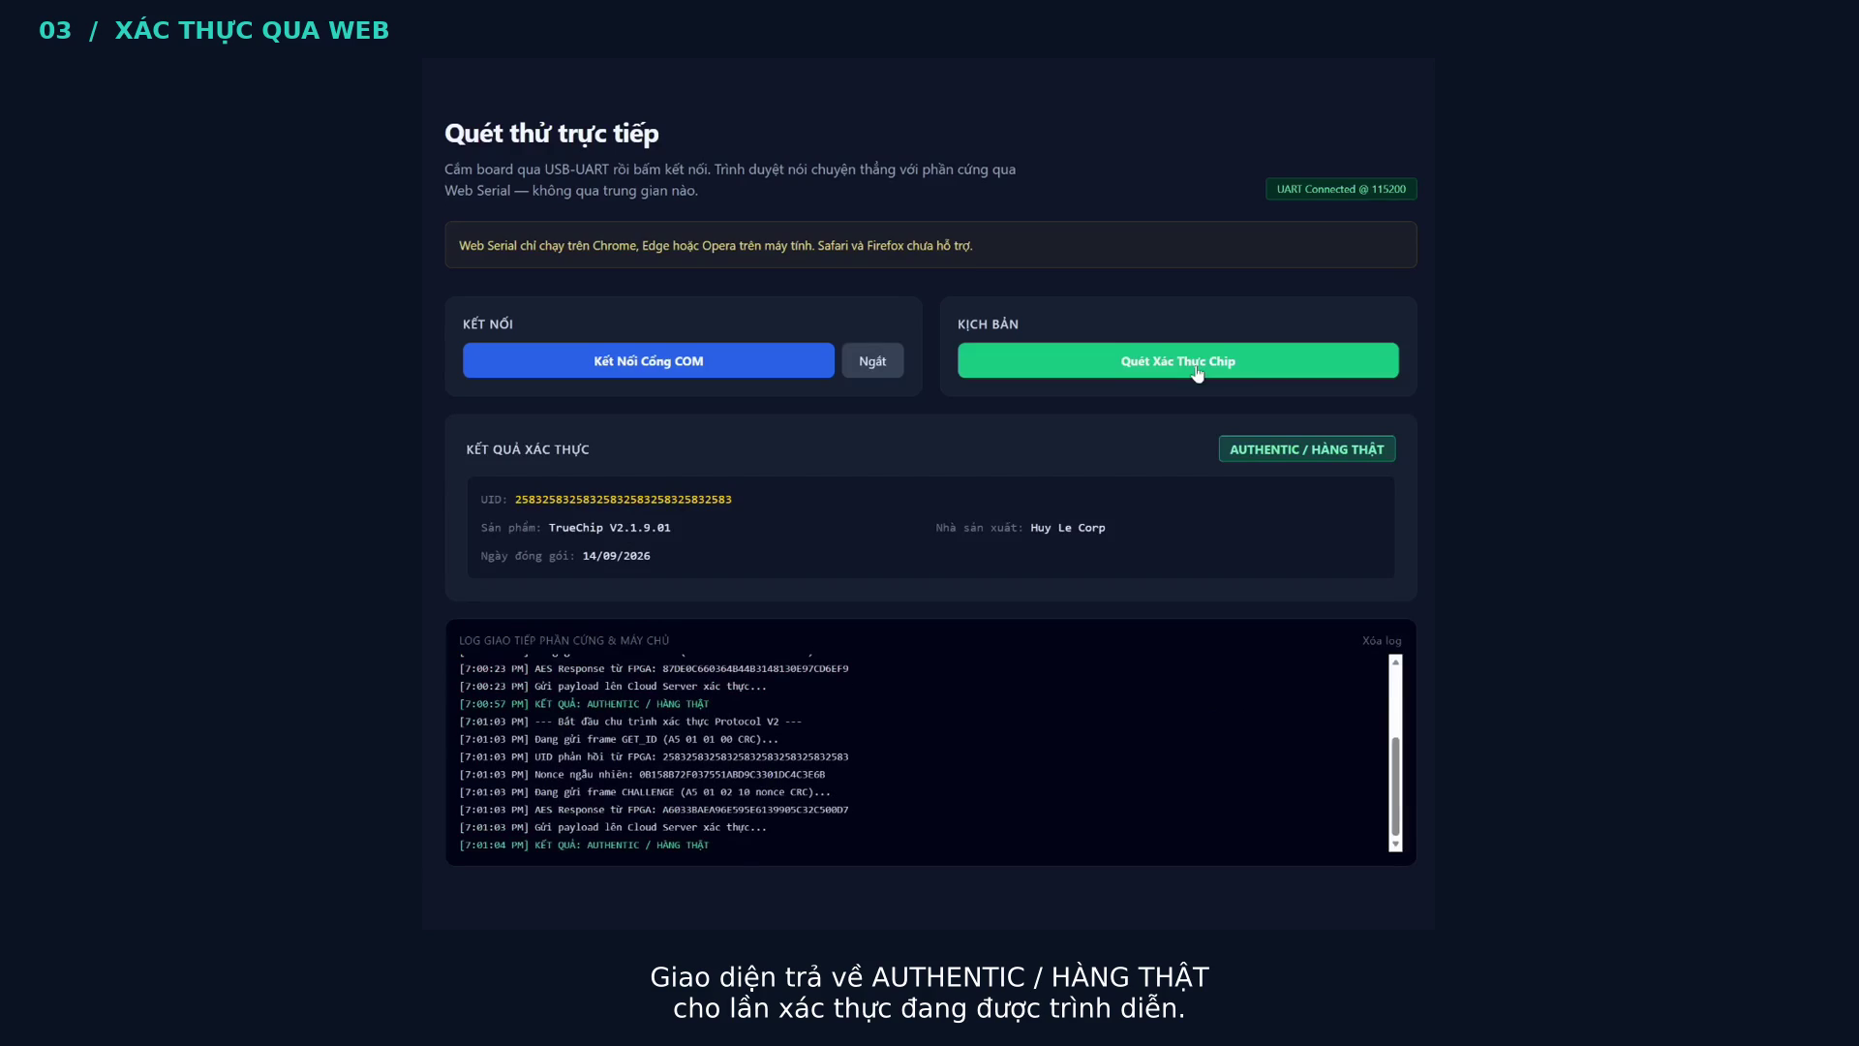
DEMO ĐẦU CUỐI
Xác thực trực tiếp qua Web Serial
Chu trình demo
1. Mở cổng COM
2. GET_ID lấy UID
3. Sinh nonce và gửi CHALLENGE
4. Nhận AES response từ FPGA
5. Máy chủ đối chiếu và trả AUTHENTIC
Log ban đầu có một lỗi mở COM; lần kết nối sau thành công ở 115200 8N1.
TrueChip • Prototype xác thực phần cứng
11
Notes:
Kết quả AUTHENTIC chứng minh lần quét được ghi hình. Không suy rộng thành mọi tình huống tấn công đều đã được kiểm thử.

Slide 12
TRUECHIP 2026
Chiến lược kiểm chứng
Tầng | Mục tiêu | Minh chứng
Unit | AES, UART, parser, CRC | Known-answer test, byte loopback, gói đúng/sai
Integration | FIFO, KDF, Auth FSM | key_ready, command pulse, AES start/done, response
Protocol | Replay và rate limit | Nonce mới, nonce lặp, challenge liên tiếp
Board | UART thực và web | Terminal log, SignalTap, giao diện AUTHENTIC
ASIC | Vật lý và timing | DRC, LVS, XOR, STA, antenna, ERC
Nguồn sự thật ưu tiên: log chạy thực, waveform và report của đúng run được công bố.
TrueChip • Prototype xác thực phần cứng
12
Notes:
Tách kiểm tra tĩnh khỏi kết quả chạy thực. Khi dữ liệu mâu thuẫn, dùng log của đúng run và đúng môi trường làm nguồn chính.

Slide 13
TRUECHIP 2026
Kết quả kiểm thử chức năng
Môi trường | Nhóm kiểm thử | Kết quả | Diễn giải
Icarus Verilog | Regression RTL | 7 PASS / 0 FAIL | AES, UART, CRC, replay, rate limit và top-level
Board / video | UART positive | 4 PASS / 0 FAIL | GET_ID và chuỗi lệnh hợp lệ
Board / video | UART negative | 20 PASS / 0 FAIL | Gói lỗi, độ dài sai và phục hồi
Board / video | Challenge | 1 FAIL | Expected RATE_LIMIT 0x04, got OK 0x00
Web / video | Xác thực | AUTHENTIC | Kết quả của lần quét được ghi hình
Hai kết quả rate limit không mâu thuẫn: mô phỏng PASS, nhưng lần chạy board trong video FAIL. Cần điều tra khác biệt cấu hình, timing hoặc phiên bản bitstream.
TrueChip • Prototype xác thực phần cứng
13
Notes:
Không đổi FAIL thành PASS. Đây là điểm hỏi đáp quan trọng: mô phỏng và board đang cho hai kết quả khác nhau.

Slide 14
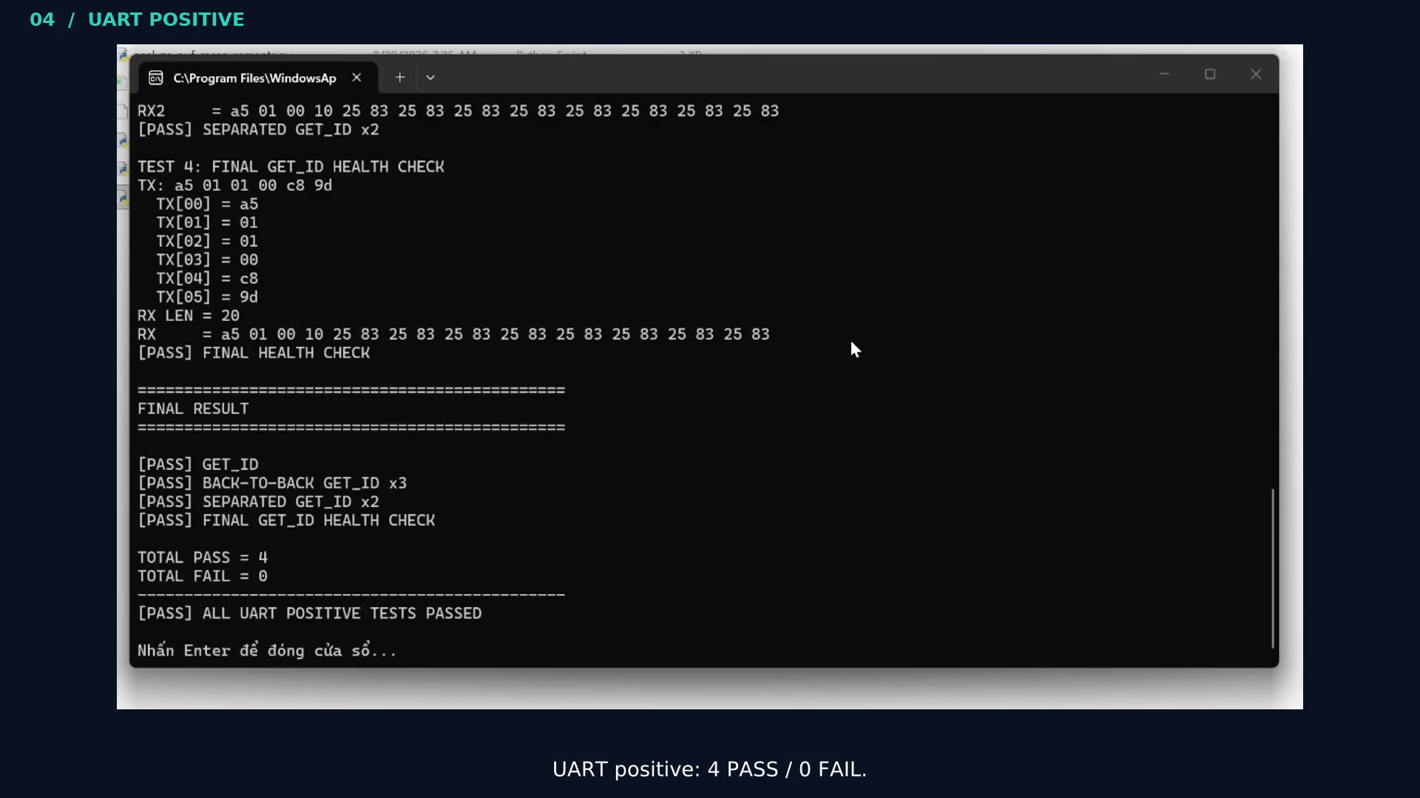
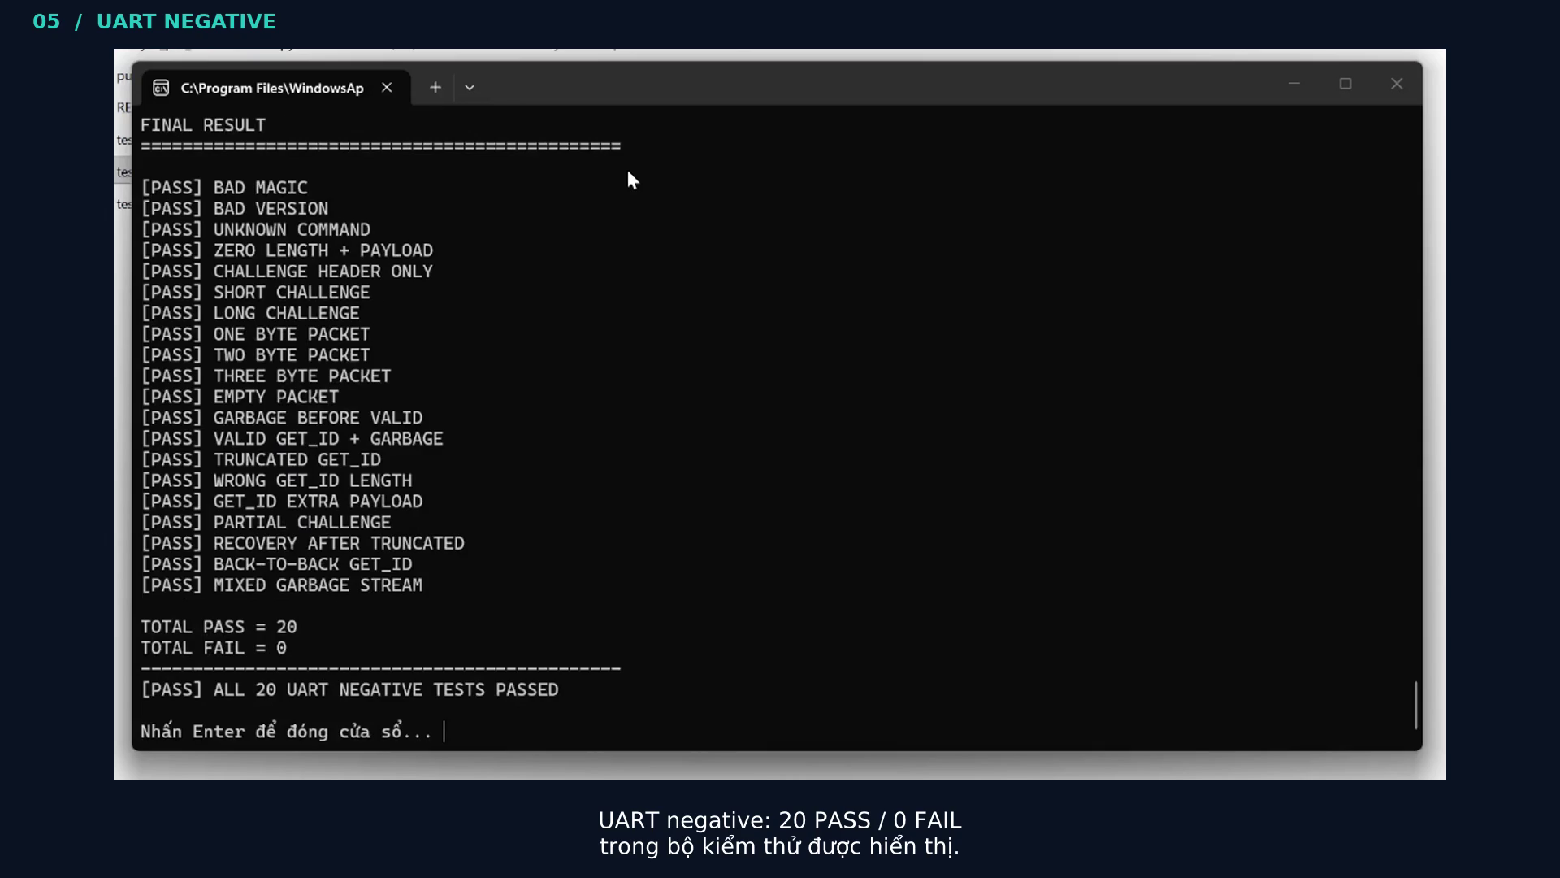
KẾT QUẢ BOARD
Minh chứng UART positive và negative
Positive: 4/4
Negative: 20/20
Các con số chỉ áp dụng cho đúng script và lần chạy hiển thị trong video.
TrueChip • Prototype xác thực phần cứng
14
Notes:
Cho người xem đọc trực tiếp TOTAL PASS và TOTAL FAIL. Đây là ảnh từ video đã được dựng và giữ nguyên log.

Slide 15
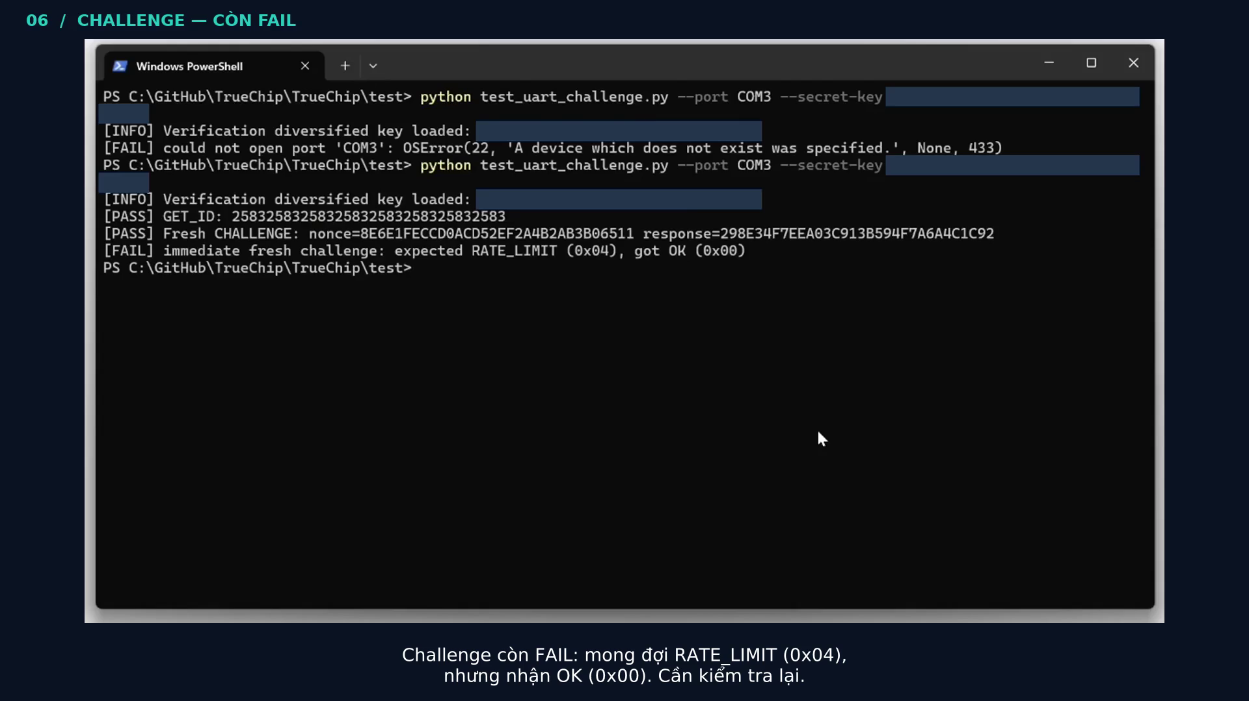
TRUECHIP 2026
Rate limit còn FAIL trên board
Kết quả quan sát
GET_ID: PASS
Fresh CHALLENGE: PASS
Immediate challenge: FAIL
Expected 0x04, got 0x00
Giả thuyết cần kiểm tra
Bitstream khác phiên bản RTL, cooldown chưa được nạp, timing phía script hoặc trạng thái reset.
Cách đóng lỗi
Ghi version bitstream, lặp test có timestamp, bắt SignalTap ở trạng thái rate-limit và đối chiếu với regression.
TrueChip • Prototype xác thực phần cứng
15
Notes:
Khóa trong lệnh và log đã được che. Không khẳng định nguyên nhân trước khi có log và SignalTap đồng bộ.

Slide 16
BẢO MẬT
Đánh giá bảo mật hiện tại
Cơ chế | Trạng thái | Ý nghĩa
CRC request | Có | Loại gói lỗi trước Auth FSM; không thay thế MAC
Replay history | Có | Chặn nonce đã dùng trong cửa sổ lưu
Cooldown | Có trong RTL | Board video còn FAIL ở phép thử rate limit
Khóa | Prototype | master_key cố định; diversified key phải giữ kín
PUF reliability | Chưa đủ | Intra-device HD trung bình 12,23%; cần ECC hoặc mask
Message authentication | Hạn chế | AES một block; hướng phát triển là AES-CMAC
Giới hạn được công bố rõ giúp phân biệt năng lực prototype với yêu cầu production.
TrueChip • Prototype xác thực phần cứng
16
Notes:
Số 12,23% là intra-device Hamming distance trung bình qua 20 lần đo trên cùng board theo hồ sơ v7.2. Không dùng số này để tuyên bố uniqueness.

Slide 17
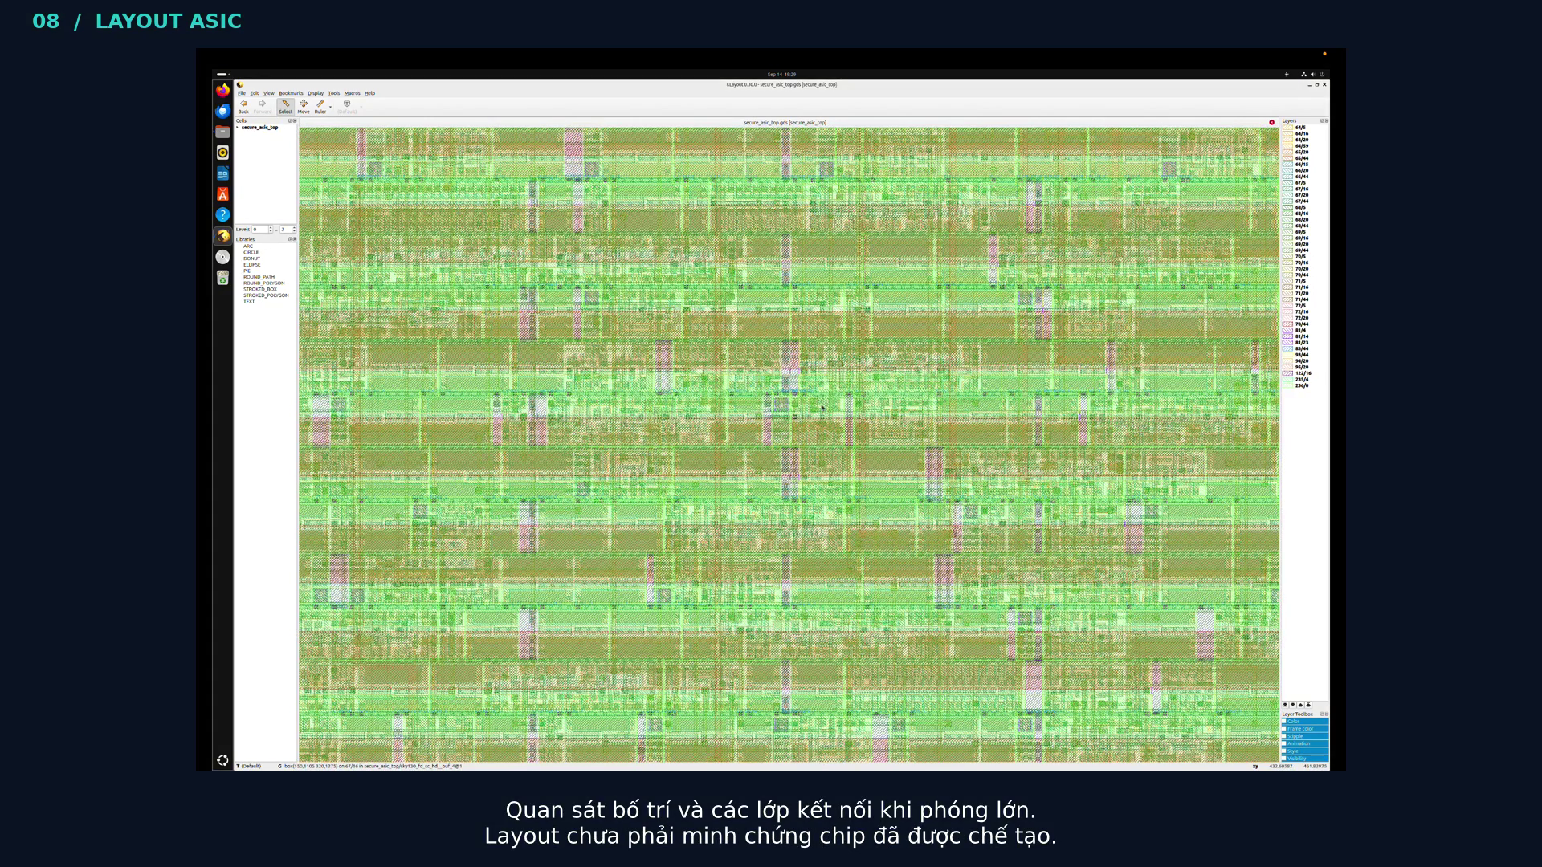
TRUECHIP 2026
Hardening lõi bảo mật số trên SKY130A
Phạm vi layout
secure_asic_top chứa lõi số AES/UART. RO-PUF ASIC chưa nằm trong layout này.
Luồng công cụ
OpenLane và PDK SKY130A tạo netlist, placement, clock tree, routing và báo cáo signoff.
Giới hạn vật lý
Chưa có pad ring. IR-drop dùng vị trí nguồn giả định; worst IR drop 21,7 mV trên 1,8 V, khoảng 1,2%.
TrueChip • Prototype xác thực phần cứng
17
Notes:
Gọi đúng tên là hardening lõi bảo mật số. Không gọi là chip PUF hoàn chỉnh hoặc silicon đã chế tạo.

Slide 18
TRUECHIP 2026
Kết quả signoff của run_5
Hạng mục | Công cụ | Kết quả
Detailed-route DRC | TritonRoute | 0 vi phạm
Physical DRC | Magic / KLayout | 0 / 0 vi phạm
LVS | Netgen | 0 lỗi
Layout XOR | KLayout | 0 khác biệt
STA signoff, 4 góc | OpenSTA | Setup +1,50 ns; hold +0,09 ns worst
Max capacitance | OpenSTA | 0 vi phạm
Antenna | OpenROAD ARC | 29 vi phạm
ERC | CVC | Không hoàn tất do lỗi liên kết model
Cột wns = -27,02 ns trong metrics.csv thuộc STA trước place, không phải signoff. Signoff thật lấy từ log rcx sta và có slack dương.
TrueChip • Prototype xác thực phần cứng
18
Notes:
Run chính thức là run_5 với HEURISTIC_ANTENNA_THRESHOLD = 250. CVC chưa chạy tới giai đoạn kiểm tra ERC.

Slide 19
RUN ASIC
Đánh đổi antenna, diode và timing
Ngưỡng | Antenna | Diode | Max slew | Fanout data | Setup slack
Không heuristic | 129 pin / 86 net | 950 | 0 | 0 | —
90 | 9 / 9 | 22.826 | 687 | 2.026 | +0,46 ns
250, chọn | 29 / 29 | 6.654 | 621 | 604 | +1,50 ns
200 | 27 / 27 | 8.786 | 589 | 757 | +1,36 ns
Vì sao chọn 250
Ngưỡng 200 chỉ giảm 2 vi phạm antenna nhưng thêm 2.132 diode, làm ratio xấu nhất tăng từ 2,09 lên 2,93, fanout data tăng từ 604 lên 757 và setup slack giảm. Nhóm chọn 250 như điểm cân bằng đo được.
TrueChip • Prototype xác thực phần cứng
19
Notes:
29 antenna violation là rủi ro năng suất chế tạo, không phải lỗi chức năng. Bước tapeout thực tế là sửa đúng các net còn vi phạm bằng jumper hoặc diode có chọn lọc.

Slide 20
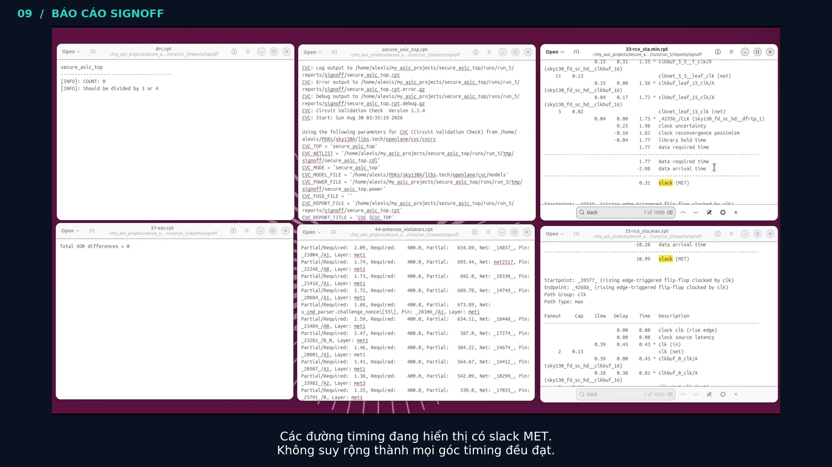
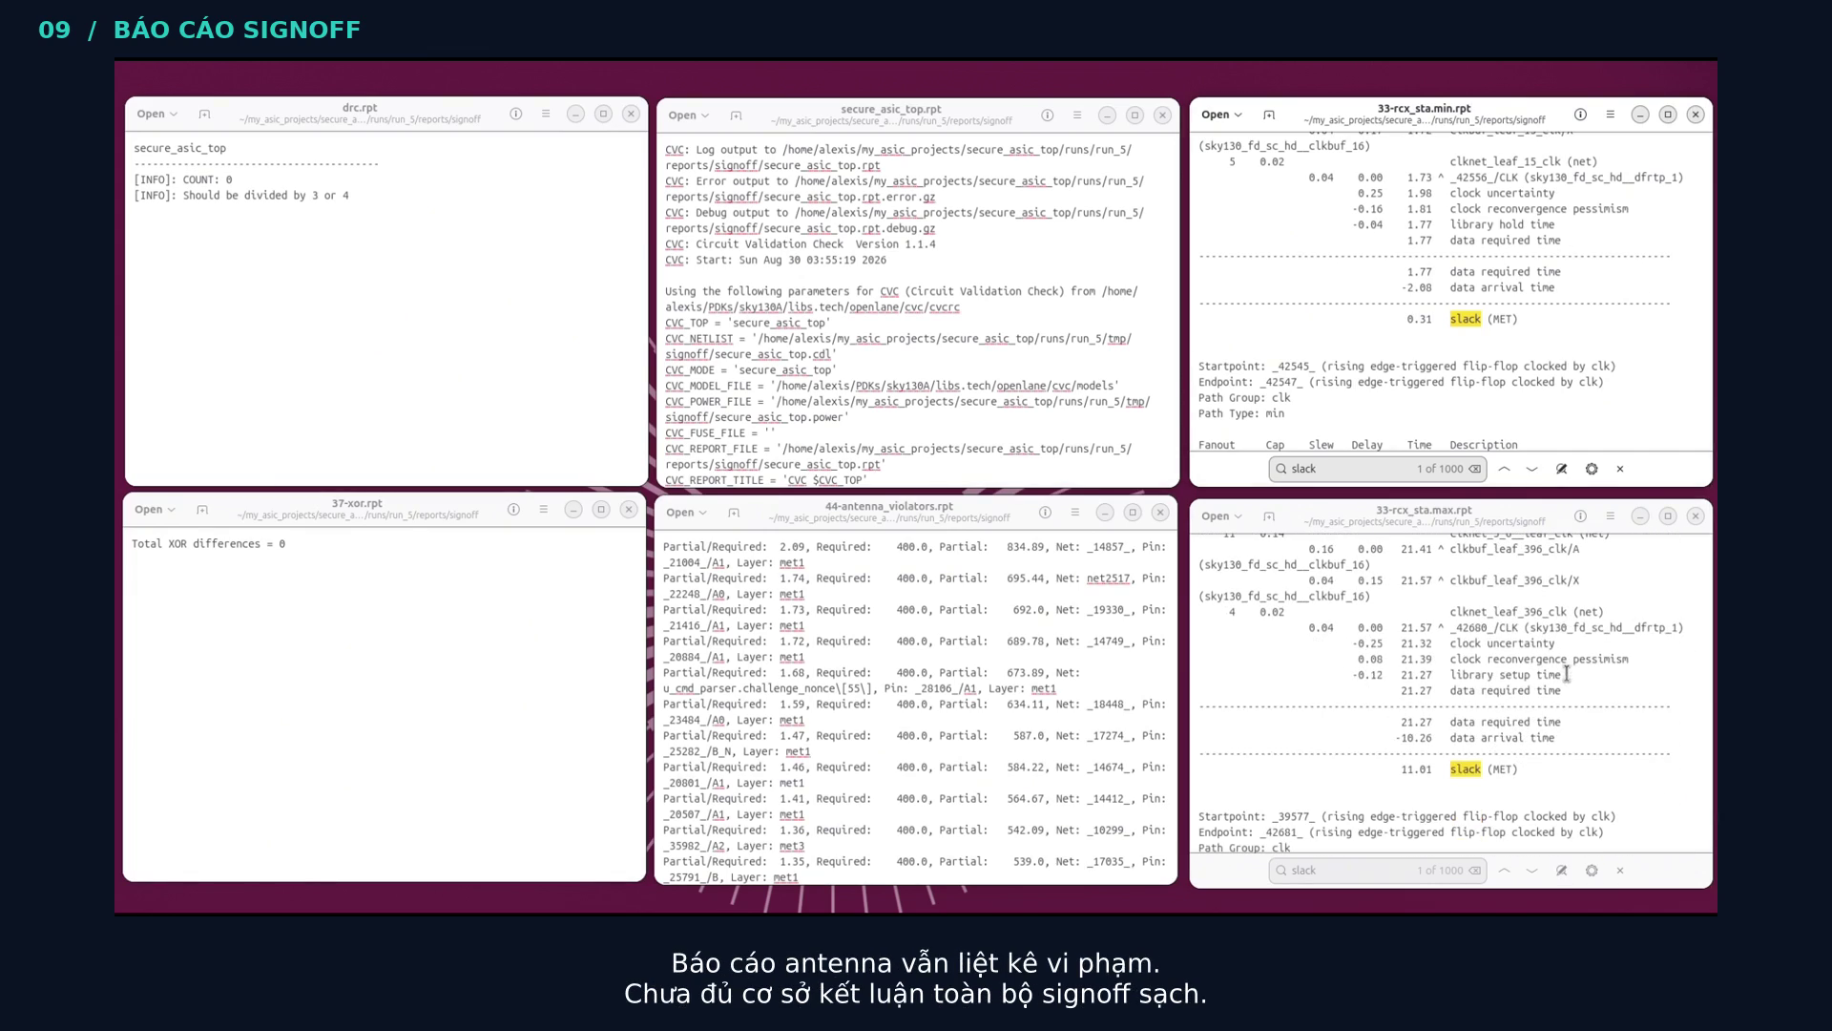
TRUECHIP 2026
Minh chứng báo cáo signoff
Timing đang hiển thị: MET
Antenna: còn danh sách vi phạm
Không kết luận toàn bộ signoff sạch vì CVC/ERC chưa hoàn tất và antenna chưa về 0.
TrueChip • Prototype xác thực phần cứng
20
Notes:
Ảnh hiển thị DRC count 0, XOR differences 0 và các đường timing slack MET, đồng thời giữ nguyên danh sách antenna violation.

Slide 21
TRUECHIP 2026
Giới hạn và kế hoạch hoàn thiện
01
Ngay lập tức
Đóng lỗi rate limit trên board; gắn version bitstream vào log; đồng bộ SignalTap với test script.
02
PUF
Đo nhiều board và điều kiện PVT; chọn bit ổn định; thêm enrollment mask hoặc fuzzy extractor/ECC.
03
Khóa và giao thức
Chuyển master_key sang OTP/eFuse; dùng AES-CMAC; thêm CRC response phục vụ chẩn đoán truyền thông.
04
ASIC
Sửa chọn lọc 29 net antenna; giảm max slew/fanout; xử lý tương thích CVC model; thêm pad ring và power plan thực.
05
Sản phẩm
NFC/RFID hoặc giao tiếp phù hợp ứng dụng; threat analysis mở rộng; side-channel và fault injection.
TrueChip • Prototype xác thực phần cứng
21
Notes:
Ưu tiên rate limit và PUF reliability trước các tính năng mở rộng. Hai mục này ảnh hưởng trực tiếp tới tính đúng và quản lý khóa.

Slide 22
TRUECHIP
Kết luận
TrueChip đã có một đường xác thực hoàn chỉnh ở mức prototype, từ RTL và FPGA đến web demo và hardening lõi số trên SKY130A.
Điểm đã chứng minh
Điểm còn mở
Regression RTL 7/7, UART board positive 4/4, negative 20/20, web AUTHENTIC, DRC/LVS/XOR sạch và timing signoff dương.
Rate limit trên board còn FAIL, antenna còn 29 vi phạm, CVC/ERC chưa hoàn tất và PUF cần ECC cùng đặc trưng hóa PVT.
Thông điệp chính
Giá trị của dự án nằm ở kiến trúc tích hợp có thể kiểm chứng và cách công bố trung thực các kết quả còn chưa khép kín.
Q&A
TrueChip • Prototype xác thực phần cứng
22
Notes:
Kết thúc bằng hai phần: kết quả đã chứng minh và việc còn phải làm. Nếu giám khảo hỏi ERC, trả lời rằng nhóm chưa biết chắc vì CVC chưa chạy tới bước kiểm tra.

